Slide 1
VIRTUALISATION DE DATACENTER et clustering d’infrastructure

Slide 2
Definition :
Le data center est un concentré de données informatiques dont l'accès autorisé peut se faire des 4 coins de la planète. Les connexions internet sont le plus souvent assurées par de la fibre optique de plusieurs FAI afin d'obtenir un débit et une bande passante élevés ainsi que de limiter le risque de pannes. Ce type de connexion permet d'absorber les milliers de sessions journalières.
Comme pour la plupart des éléments, les connexions internet sont redondantes et la charge est répartie (load balancing).
Les composants d’un Datacenter:
Serveurs
Baies de stockage
Réseaux et Armoires réseaux
Serveurs
Sécurité

Slide 3
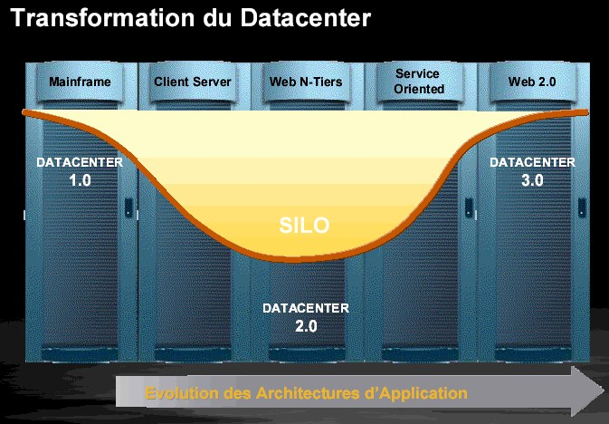
Nouvelle génération des centres informatiques (DataCenter 3.0)

Slide 4
Nouvelle génération des centres informatiques (DataCenter 3.0)
DataCenter V3.0 è Nouvelle génération des centres informatiques
1. Data Center 1.0
Centralisation à l’extrême autour de Mainframes accessibles par les utilisateurs au travers de différents terminaux.
2 . Data Center 2.0
L’arrivée des technologies clients / serveurs nous a amené à l’étape Data center 2.0 évoluant ainsi d’une « Architecture » hautement centralisée à une autre hautement distribuée.
3 . Data Center 3.0
Par exemple Vision de CISCO (24/07/2007)
Le Data Center 3.0 va combiner le meilleur de ces deux mondes en permettant de « recentraliser » les serveurs et le stockage autour d’une plateforme réseau(x)
hautement disponible et évolutive en temps réel, tout en préservant les avantages et la souplesse d’une architecture distribuée.
è Les acteurs concernés sont les Acteurs majeurs dans le stockage, les serveurs et les systèmes d’exploitation.

Slide 5
Nouvelle génération des centres informatiques (DataCenter 3.0)
La réalisation du Data Center 3.0 va reposer sur 3 piliers :
Ø La consolidation, Ø La virtualisation, Ø L’automatisation.
La Consolidation
La consolidation de serveurs permet de réduire le TCO (« Total Cost of Ownership » ou coût total de possession), le temps de maintenance, simplifier l'administration de l'infrastructure, sécuriser l'architecture systèmes et réseaux et mettre en œuvre des PRA.
Démarche Consolidation / Virtualisation du DataCenter

Slide 6
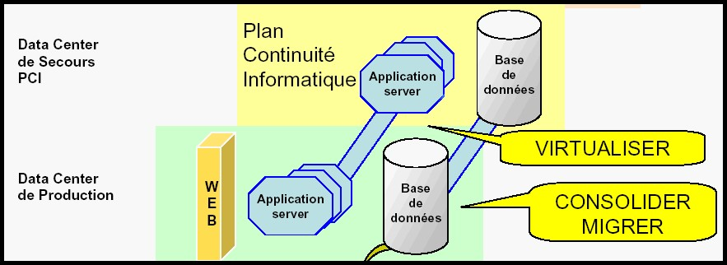
La virtualisation est une technologie clé pour les projets de consolidation

Slide 7
Déploiement informatique : trop de serveurs è Démarche
Comment réduire la complexité et simplifier l’administration des systèmes d’information ? Ø Mes serveurs sont utilisés à 10-20 ou 30% de leur puissance, comment optimiser ?
Coûts en électricité & Climatisation (Développement Durable / DSI - Initiatives « Bio Data Center »), et Occupation au sol, comment améliorer mon ROI ?
è Voir également le « Green IT » ci-après.

Slide 8
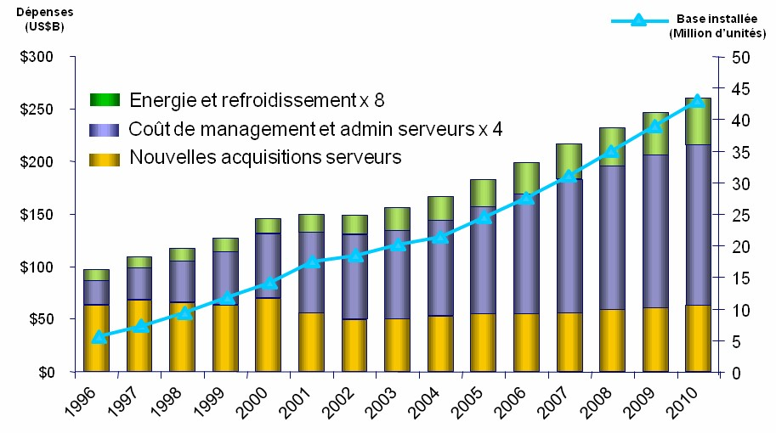
La Virtualisation
Une nécessitée : Optimiser les ressources IT / investissements

Slide 9
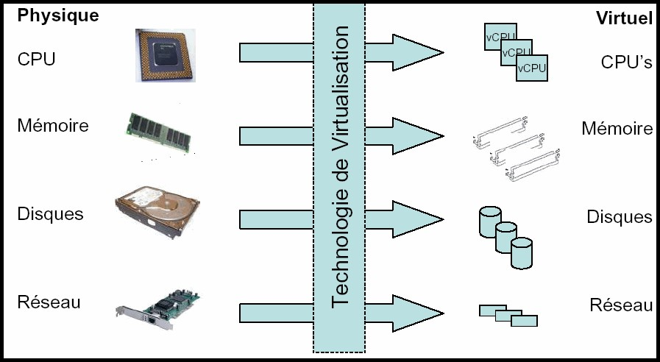
L’Automatisation
L'efficacité de l'automatisation IT améliorera l'utilisation des ressources tout en libérant les administrateurs IT pour qu'ils puissent innover sur l’aspect des métiers de leur organisation.
Infrastructure informatique virtualisée – même principe

Slide 10
L'infrastructure virtualisée apporte :
plus de flexibilité
une meilleure utilisation des ressources
une meilleure disponibilité à coût réduit
des coûts d'administration réduits
Ø une meilleure interopérabilité
Ø la protection de vos investissements.
… et offre des coûts réduits et une meilleure agilité.

Slide 11
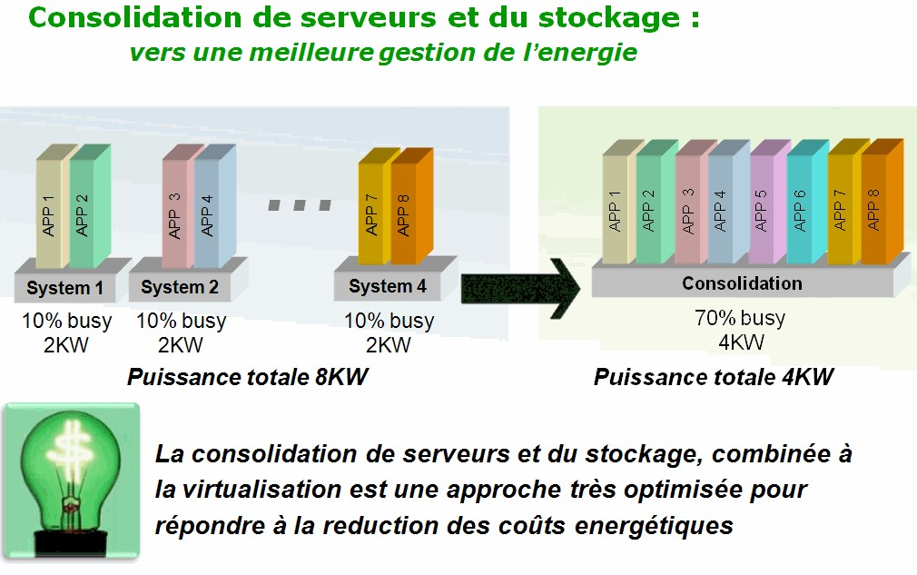
Le Green IT / Les Datacenters éco-énergétiques

Slide 12
La virtualisation des réseaux (Services réseaux virtualisés - VPN)
La Virtualisation des Réseaux est essentiellement implémentées par Services.
Le VPN (pour Virtual Private Network) est une technologie de "Réseau Privé Virtuel". Il permet à un ordinateur distant d'avoir, via Internet, un accès direct et totalement sécurisé à un autre ordinateur ou à un réseau local. Cette technologie dispense d'avoir recours à de coûteuses solutions de location de connexions privées et spécifiques.
Les applications et les systèmes distribués font de plus en plus partie intégrante du paysage d'un grand nombre d'entreprises. Ces technologies ont pu se développer grâce aux performances toujours plus importantes des réseaux locaux. Mais le succès de ces applications a fait aussi apparaître un de leur écueil. En effet si les applications distribuées deviennent le principal outil du système d'information de l'entreprise, comment assurer leur accès sécurisé au sein de structures parfois réparties sur de grandes distances géographiques ? Concrètement comment une succursale d'une entreprise peut-elle accéder aux données situées sur un serveur de la maison mère distant de plusieurs milliers de kilomètres ? Les VPN ont commencé à être mis en place pour répondre à ce type de problématique. Mais d'autres problématiques sont apparues et les VPN ont aujourd'hui pris une place importante dans les réseaux informatique et l'informatique distribuées.

Slide 13
La virtualisation des serveurs
Concepts
Il s'agit de l'ensemble des techniques matérielles et/ou logicielles qui permettent de faire fonctionner sur une seule machine physique plusieurs systèmes d'exploitation et ou plusieurs applications, isolés les uns des autres, comme s'ils fonctionnaient sur des machines physiques distinctes.
La consolidation de serveurs permet de réduire le TCO (« Total Cost of Ownership » ou coût total de possession), le temps de maintenance, simplifier l'administration de l'infrastructure, sécuriser l'architecture systèmes et réseaux et mettre en œuvre des PRA.

Slide 14
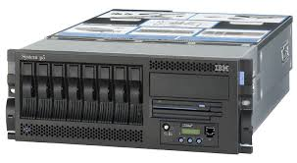
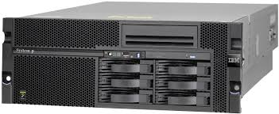
Virtualisation matérielle IBM type p5 / p6 (« Partitionnement »)
AIX (UNIX d’IBM) è Plateformes prises en charge : IBM eServer p5 / p6 et pSeries, iSeries

Slide 15
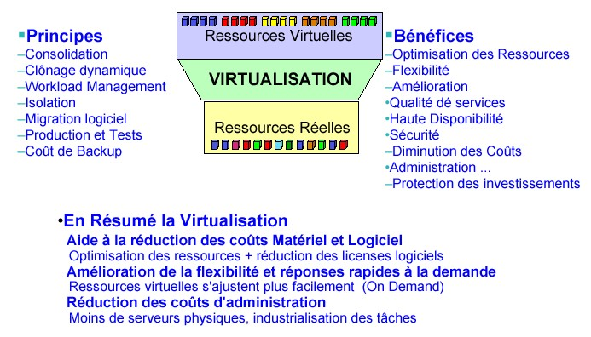
l’Hypervision « matérielle »

Slide 16
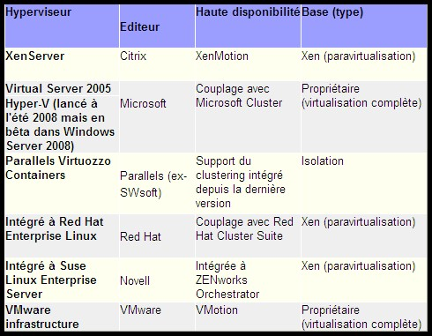
Présentation « très évolutive » des acteurs X86 (marché « en consolidation »)

Slide 17
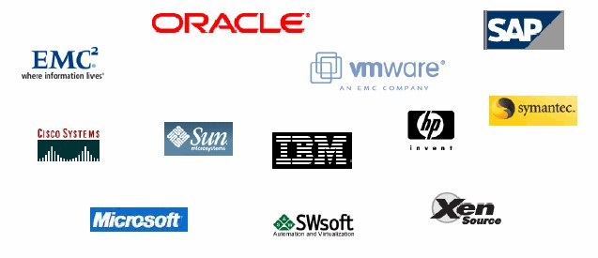
Marché du contrôle des infrastructures
Les acteurs s'affrontent pour le contrôle du marché de l'Infrastructure
VMware / Groupe EMC²
XenSource / Groupe CITRIX

Slide 18
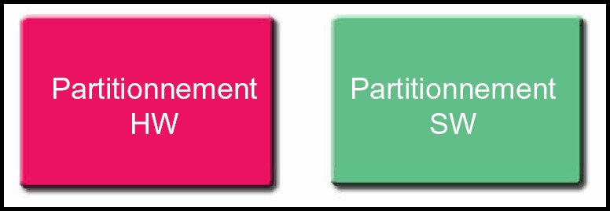
Architectures de virtualisation de serveurs
Le cas standard d’un « Serveur », c'est un ordinateur (UC) géré par un système d'exploitation (OS).
La virtualisation, elle, fait croire à un système d'exploitation qu'il est seul à gérer une machine unique, bien que ce ne soit pas le cas.
Pour quoi faire ?
Terminologies / Technologies

Slide 19
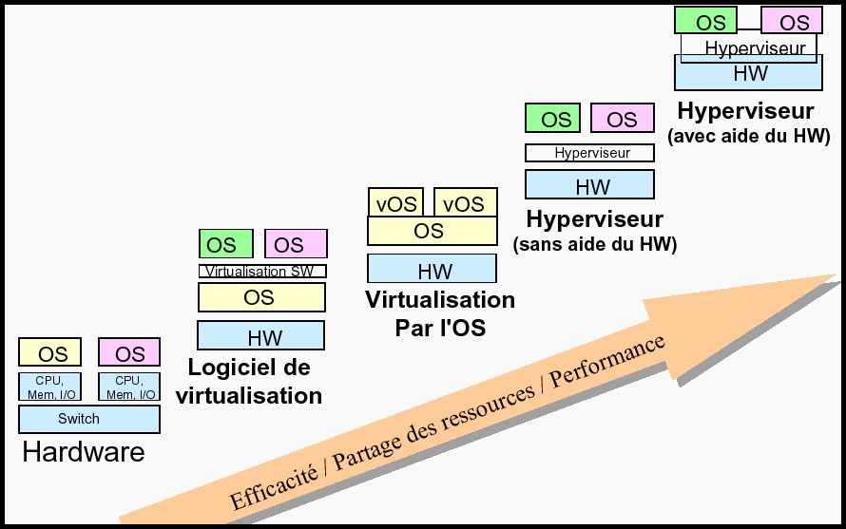
Architectures de virtualisation de serveurs

Slide 20
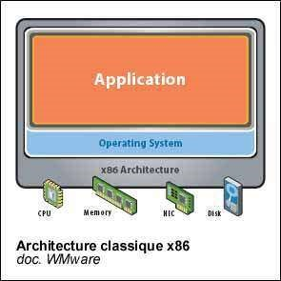
Principe de la Virtualisation
La raison d'être d’un ordinateur est d'exécuter des tâches, développées sous forme d'applications.
Dans le cas classique, une machine est gérée par un système d'exploitation (le superviseur), qui est chargé de 2 responsabilités :
organiser le passage des applications (lancement, mise en attente, swap, arrêt...),
fournir les ressources à ces applications (mémoire, accès aux données stockées, accès au réseau...).

Slide 21
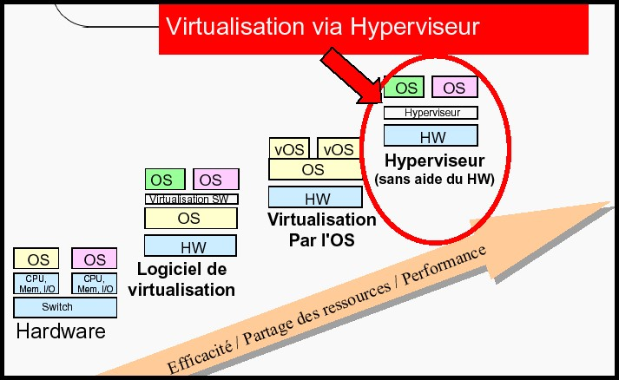
La virtualisation ajoute une couche de supervision supplémentaire (l'hyperviseur), qui :
d'une part, assure la gestion de toutes les ressources physiques,
d'autre part, propose plusieurs environnements étanches où un OS autonome pourra tourner dans chacun d'entre eux.

Slide 22
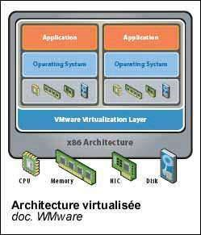
Virtualisation supportée par HYPERVISEUR (Ex VMware ESX et Xen)
La couche de virtualisation fournira à chaque OS les mêmes types de ressources que si celui-ci était directement aux commandes de la machine.

Slide 23
La solution Proxmox Installation et configuration
Proxmox est une solution de virtualisation open source qui permet principalement de:
Faire tourner plusieurs serveurs virtuels sur une même machine. Elle utilise deux technologies de virtualisation:
La « paravirtualisation » avec OpenVZ.
La « full virtualisation » avec KVM. KVM va émuler un ordinateur complet afin de rendre le système indépendant de l’hôte. Cette virtualisation va permettre de virtualiser des systèmes Windows et Linux mais nécessite que le processeur de l’hyperviseur soit de type AMD-V ou Intel-VT.
Regrouper plusieurs serveurs Proxmox (nœuds) au sein d'une même entité, ce qu'on appelle plus communément clustering. L'idée étant de permettre la mise en place d’un système de haute disponibilité (HA)
23
M SOUARE INGENIEUR SYSTEMES ET RESEAUX CERTIFIE CISCO ITQ

Slide 24
Installation de ProxmoxVE
Récupérer l'iso sur http://www.proxmox.com/downloads
Plusieurs versions disponible
Téléchargement direct ou Torrent
• Créer une machine virtuelle kvm avec virt-manager ou autre virtualBox, VmwareWorkstation
• Démarrer l'installation
Comme pour ESXI ou Xenserver, c'est un produit bare-metal qui va donc formater tout le
disque dur sans rien ne demander
• Déroulement l'installation :
Accepter la licence
Choisir la zone régionale, le clavier
Indiquer le mots de passe root
Indiquer nom de domaines et nom d’hôte, et la pile IP
Attendre et rebooter !!
24
M SOUARE INGENIEUR SYSTEMES ET RESEAUX CERTIFIE CISCO ITQ

Slide 25
Découverte et prise en main de l'interface de gestion web
• Comment se connecte t’on?
https://adresse_ip_du serveur:8006
• Démonstration de l'interface web
• Exercice d’application:
Télécharger et installer ProxmoxVE sur le serveur physique
M SOUARE INGENIEUR SYSTEMES ET RESEAUX CERTIFIE CISCO ITQ
25

Slide 26
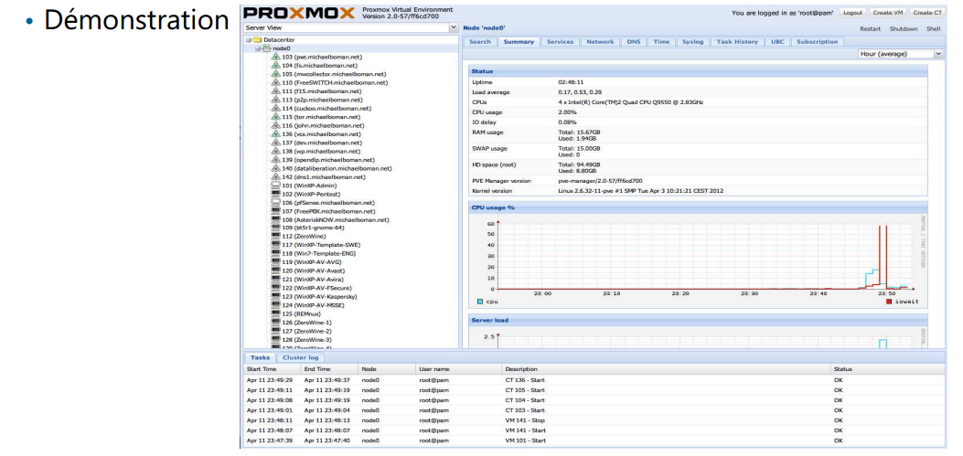
M SOUARE INGENIEUR SYSTEMES ET RESEAUX CERTIFIE CISCO ITQ
26

Slide 27
Installation de l’applet java
Une console permet d’accéder a la machines virtuelle
•Il faut tout d’abord installer un plug-in java
•Démonstration
M SOUARE INGENIEUR SYSTEMES ET RESEAUX CERTIFIE CISCO ITQ
27

Slide 28
Créer une machine virtuelle avec Proxmox
Étapes:
Cliquez sur « Créer VM » en haut à droite suivre les étapes .Cela ressemble a la création d'une VM VMware avec ESXI
Donner un nom, un ID, sélectionner le type d'os
Sélectionner l'iso pour l'installation ou le lecteur DVD
Le type de contrôleur de disque, le format de fichier, le cpu, la mémoire et le mode de réseau (bridge).
M SOUARE INGENIEUR SYSTEMES ET RESEAUX CERTIFIE CISCO ITQ
28

Slide 29
• Exercice d’application:
Créer une machine virtuelle sous Ubuntu sous Proxmox
Créer une Machine virtuelle sous Windows server 2012
M SOUARE INGENIEUR SYSTEMES ET RESEAUX CERTIFIE CISCO ITQ
29

Slide 30
Créer un cluster avec Proxmox VE
Qu'est-ce qu'un cluster ?
Le gestionnaire de cluster de ProxmoxVE "pvecm" est un utilitaire qui permet de créer un groupe de serveur physique. Ce groupe s’appelle un "cluster" contenant un certain nombre de nœuds (nodes) correspondants à vos machines physiques.
Les avantages de créer un cluster de machines sont :
Une gestion centralisée via l’interface web ;
Un cluster multi-maitre : chaque nœud peut réaliser les taches d’administration
Migration simplifiée des machines virtuelles ou des conteneurs entre les machines physiques ;
Des services étendus au cluster tels que la haute disponibilité et le pare-feu.
M SOUARE INGENIEUR SYSTEMES ET RESEAUX CERTIFIE CISCO ITQ
30

Slide 31
Procedure de creation de cluster:
-Tout d’abord, il vous faut installer les machines virtuelles avec Proxmox-VE
-Soyez sûr d’avoir configurer correctement le nom et l’adresse IP de chaque machine avant la création du cluster. Il n’est plus possible de le faire une fois le cluster créé.
1.Création du cluster
Commencez par vous connecter sur le premier nœud du futur cluster
Utilisez maintenant la commande "pvecm create Votre-nom-de-cluster" afin de créer votre cluster.
NB: Lorsque vous écrivez la commande "pvecm create Votre-nom-de-cluster", donnez un nom unique a votre cluster.
Ce nom ne sera pas modifiable par la suite
2.Ajouter des nœuds au cluster
Connectez-vous sur la seconde machine et tapez la commande "pvecm add adresse-ip-premier-nœud"
Répétez cette action sur les autres machines à ajouter
Vous pouvez également vérifier le résultat via la commande "pvecm status"
M SOUARE INGENIEUR SYSTEMES ET RESEAUX CERTIFIE CISCO ITQ
31

Slide 32
• Exercice d’application:
Créer un cluster et ajouter les machines virtuelles windows et Linux créer précédement
M SOUARE INGENIEUR SYSTEMES ET RESEAUX CERTIFIE CISCO ITQ
32

Slide 33
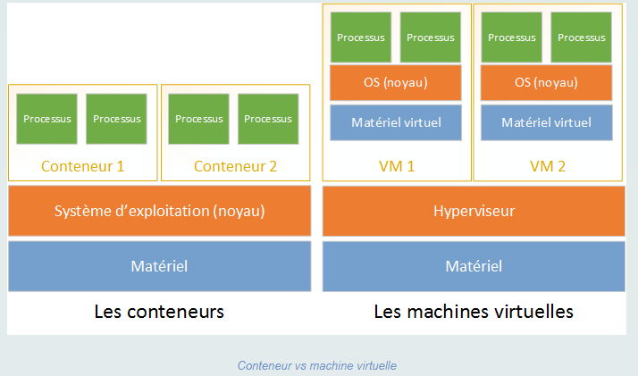
Créer un conteneur avec Proxmox VE
M SOUARE INGENIEUR SYSTEMES ET RESEAUX CERTIFIE CISCO ITQ
33

Slide 34

Créer un conteneur avec Proxmox VE
Proxmox permet de récupérer des images toutes prêtes et de les utiliser comme modèle
pour ses conteneurs.
Vous utiliserez une image existante d’un LAMP (Linux-Apache-MySQL-PHP) disponible
sur le site Turnkey (https://www.turnkeylinux.org/)
afin de mettre à jour la liste des systèmes installables en conteneurs en provenance de Proxmox ainsi que des modèles récupérables chez Turnkey, connectez-vous sur votre machine et lancez la commande "pveam update" :
NB:Pour voir la liste mise à jour, tapez "pveam available". Vous pouvez également la retrouver sur l’interface web
Pour récupérer l’image via la ligne de commande, écrivez :
"pveam download local nom_d_image_a_recuperer.tar.gz"
Vous pouvez également le faire via l’interface web
M SOUARE INGENIEUR SYSTEMES ET RESEAUX CERTIFIE CISCO ITQ
34

Slide 35
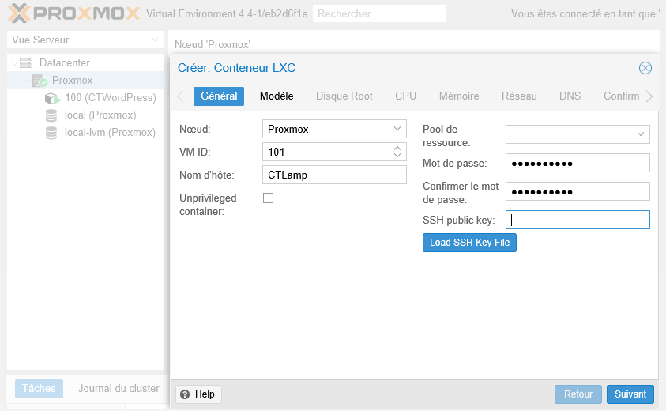
Création d’un conteneur basé sur l’image modèle
Dans l’interface web, cliquez sur le bouton "Créer CT" situé en haut à droite afin d'arriver sur la fenêtre suivante :
M SOUARE INGENIEUR SYSTEMES ET RESEAUX CERTIFIE CISCO ITQ
35

Slide 36
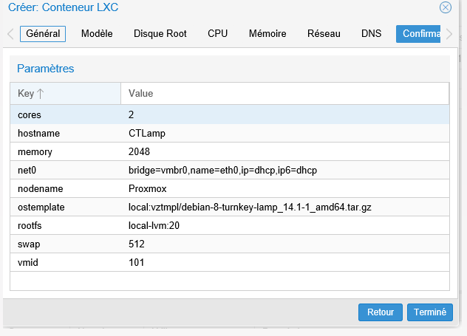
Renseignez les informations nécessaires dans l’ensemble des onglets de la création du conteneur :
M SOUARE INGENIEUR SYSTEMES ET RESEAUX CERTIFIE CISCO ITQ
36

Slide 37
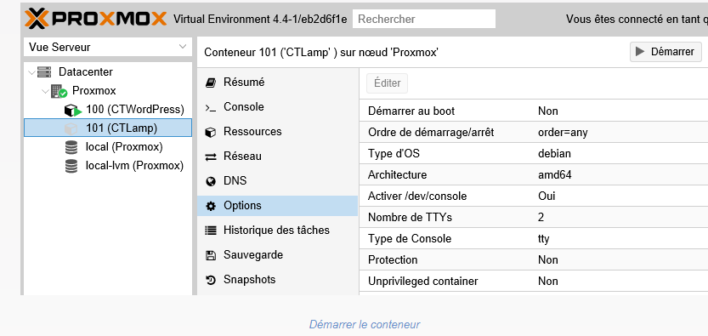
Une fois la tache de création terminée, vous devriez être en mesure de démarrer le conteneur. Sélectionnez le dans l’interface et cliquez sur "Démarrer".
M SOUARE INGENIEUR SYSTEMES ET RESEAUX CERTIFIE CISCO ITQ
37

Slide 38
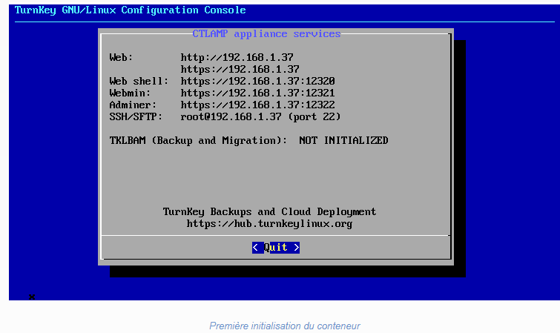
Connectez-vous en console sur le conteneur et réalisez la première initialisation de celui-ci. A l’issue, vous disposerez d’une machine toute prête telle que :
M SOUARE INGENIEUR SYSTEMES ET RESEAUX CERTIFIE CISCO ITQ
38

Slide 39
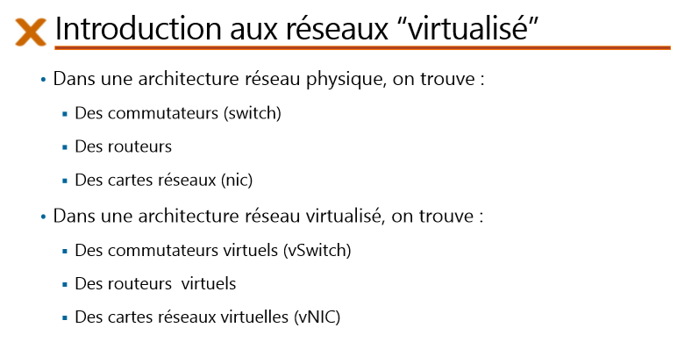
M SOUARE INGENIEUR SYSTEMES ET RESEAUX CERTIFIE CISCO ITQ
39

Slide 40
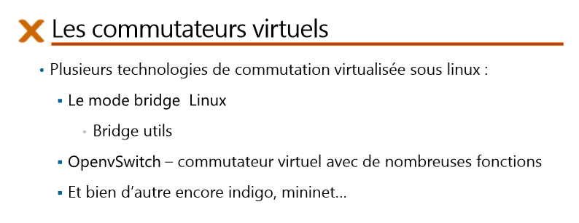
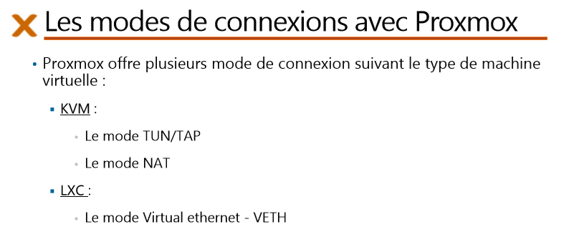
M SOUARE INGENIEUR SYSTEMES ET RESEAUX CERTIFIE CISCO ITQ
40

Slide 41
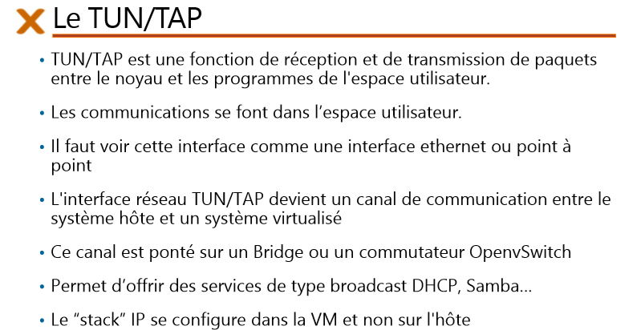
M SOUARE INGENIEUR SYSTEMES ET RESEAUX CERTIFIE CISCO ITQ
41

Slide 42
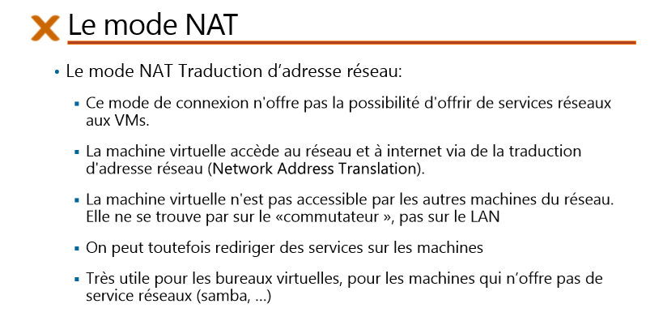
M SOUARE INGENIEUR SYSTEMES ET RESEAUX CERTIFIE CISCO ITQ
42

Slide 43
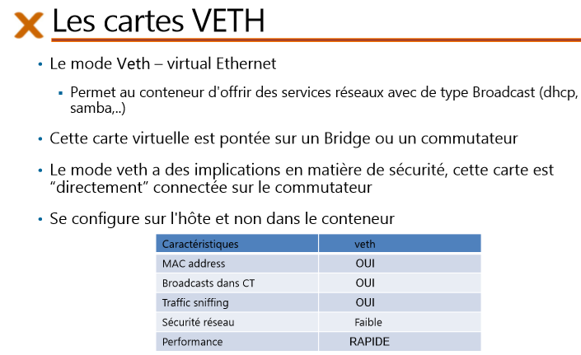
M SOUARE INGENIEUR SYSTEMES ET RESEAUX CERTIFIE CISCO ITQ
43

Slide 44
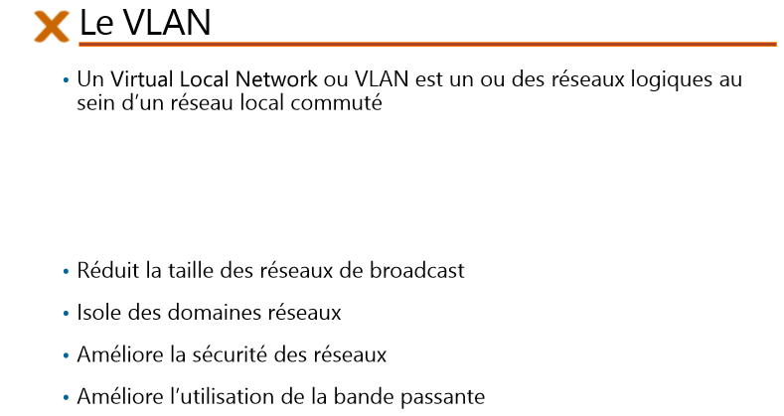
M SOUARE INGENIEUR SYSTEMES ET RESEAUX CERTIFIE CISCO ITQ
44

Slide 45
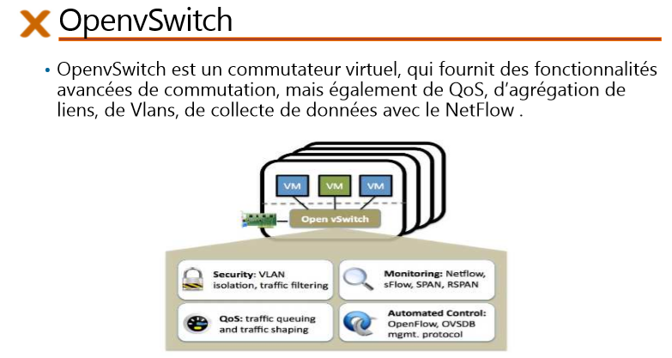
M SOUARE INGENIEUR SYSTEMES ET RESEAUX CERTIFIE CISCO ITQ
45

Slide 46
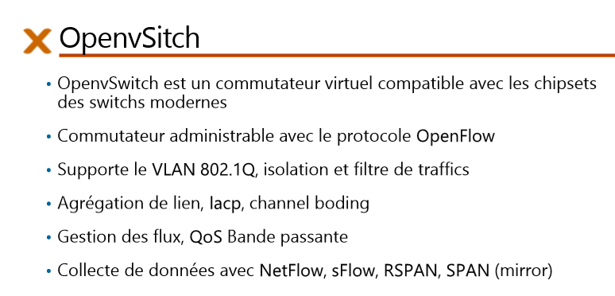
M SOUARE INGENIEUR SYSTEMES ET RESEAUX CERTIFIE CISCO ITQ
46

Slide 47
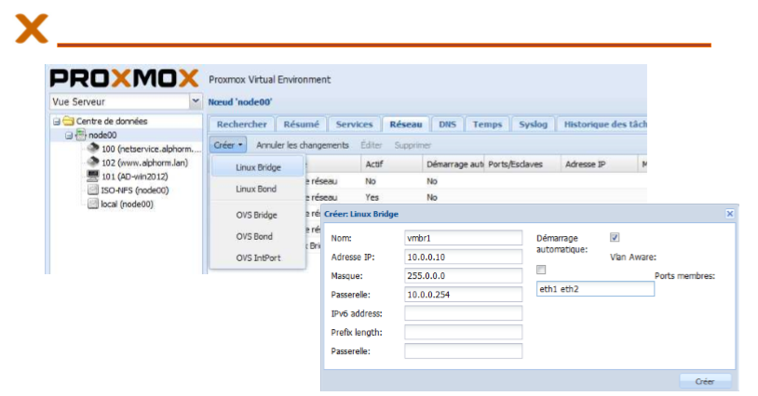
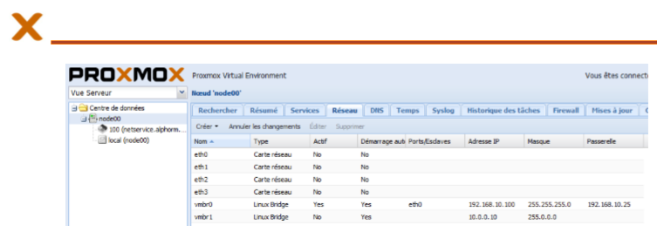
M SOUARE INGENIEUR SYSTEMES ET RESEAUX CERTIFIE CISCO ITQ
47

Slide 48
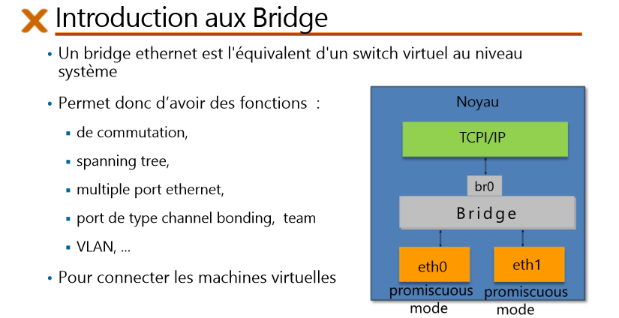
M SOUARE INGENIEUR SYSTEMES ET RESEAUX CERTIFIE CISCO ITQ
48

Slide 49
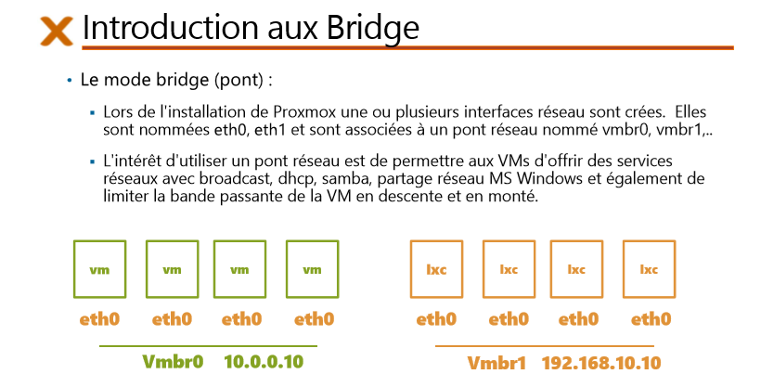
M SOUARE INGENIEUR SYSTEMES ET RESEAUX CERTIFIE CISCO ITQ
49

Slide 50
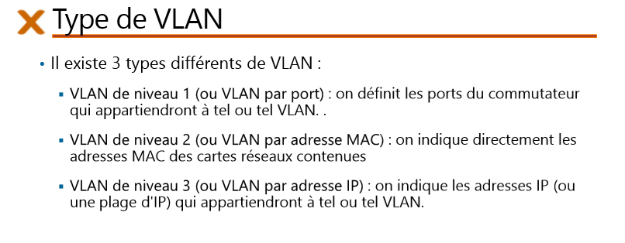
M SOUARE INGENIEUR SYSTEMES ET RESEAUX CERTIFIE CISCO ITQ
50

Slide 51
Introduction a l’agrégation de lien réseaux
L’agrégation des liens consiste à lier plusieurs interfaces réseaux :
Fournir plus de bande passante
Fournir de la redondance sur les interfaces
L’agrégation des liens consiste à lier plusieurs interfaces réseaux :
Fournir de la redondance sur les interfaces
L’agrégation de liens est connue sous les termes :
eth0
eth1
eth2
team0
M SOUARE INGENIEUR SYSTEMES ET RESEAUX CERTIFIE CISCO ITQ
51

Slide 52
Le channel bonding
Le Channel Bonding était la technologie utilisée par Red Hat pour l’agrégation de liens
Le Channel Bonding ou agrégation de cartes réseau permet d’appliquer des stratégies sur les cartes réseaux
Avec plusieurs cartes, un groupe d’interfaces est créé. Une seule interface, représente un groupe de cartes
Parmi les stratégies disponibles :
L’équilibrage de charge
La tolérance aux pannes
L’amélioration des performances
eth0
eth1
eth2
Bond0
M SOUARE INGENIEUR SYSTEMES ET RESEAUX CERTIFIE CISCO ITQ
52

Slide 53
Le channel bonding
L’équilibrage de charge - Balance rr
Ce mode fait transiter séquentiellement les paquets sur chaque interface
La sauvegarde active – Active backup
Seule une interface est en fonctionnement, si elle tombe en panne, l’autre interface s‘active et reçoit donc les paquets
La balance tdb
Le trafic sortant est distribué selon la vitesse de chaque carte réseau, permet également le Fail-Over
La balance XOR
Ce mode est basé sur une politique de hachage de transmission. Une interface affectée à l’envoie vers une adresse MAC (adresse de la source XOR adresse MAC de destination modulo du nombre d’interface)
La balance alb, le broadcast, le 802.3ad LACP
M SOUARE INGENIEUR SYSTEMES ET RESEAUX CERTIFIE CISCO ITQ
53

Slide 54
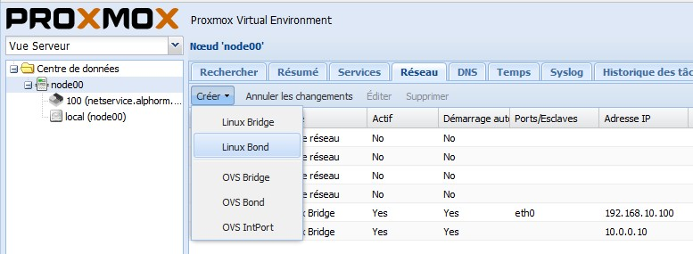
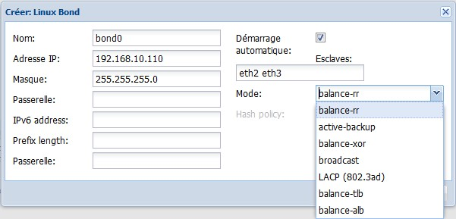
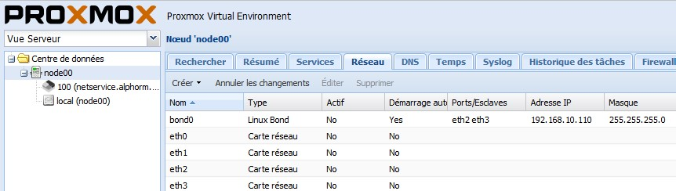
Gérer le channel Bonding avec Proxmox
54
M SOUARE INGENIEUR SYSTEMES ET RESEAUX CERTIFIE CISCO ITQ

Slide 55
Le modèle de stockage
Le stockage local
Les types de DAS :
LVM, ZFS
Avantages ☺
Simple à mettre en œuvre
Offre de très bonnes performances
Extensible
Inconvénients
Nœud défaillant
Pas de possibilité de migrer, pas de haute disponibilité
M SOUARE INGENIEUR SYSTEMES ET RESEAUX CERTIFIE CISCO ITQ
55

Slide 56
Le stockage distant –Stockage réseau
Les types :
NAS, SAN, FS distribués
Avantages ☺
Sécurise l’environnement virtuel
Facilite les sauvegardes
Offre de bonnes performances suivant le types
Redondant, haute disponibilité, fonctionnalités HA et migration
Inconvénients
Le coût important
Administration dédiée au stockage
M SOUARE INGENIEUR SYSTEMES ET RESEAUX CERTIFIE CISCO ITQ
56

Slide 57
Network Attached Storage
Propose des services de mise en réseau de fichiers sur TCP/IP • Les clients accèdent aux données via des systèmes de fichiers réseau
Les NAS utilisent les protocoles :
Server Message Block - SMB fourni par Microsoft
Network File System - NFS pour le monde Unix/Linux
Avantages
Administration simple de la baie de stockage
Un prix faible pour de grandes capacités
Un accès par plusieurs nœuds aux mêmes données Utilisation des protocoles standardisés depuis longtemps
Inconvénients
Pas les meilleures performances
M SOUARE INGENIEUR SYSTEMES ET RESEAUX CERTIFIE CISCO ITQ
57

Slide 58
L’accès au stockage de type NAS est de type fichier.
Les données sont des volumes partagés sur le réseau
Le SAN – Storage AeraNetwork – réseau de stockage
L’accès aux données est de type “block”
Les volumes de stockage apparaissent comme des disques durs
Plusieurs technologies de stockage réseau :
Fibre Channel
Fibre Channel over ethernet iSCSI
Avantages
La Qualité de service : en fonction du média (la fibre optique assure la transmission des données)
La disponibilité : Le SAN assure la redondance du stockage, la haute disponibilité des données
M SOUARE INGENIEUR SYSTEMES ET RESEAUX CERTIFIE CISCO ITQ
58

Slide 59
L'hétérogénéité : Le SAN n’est pas lié à un environnement particulier : les serveurs Unix, Windows, Linux, Apple peuvent tous rejoindrent un SAN.
Performances : La performance de l'accès aux disques n’est pas à comparer avec un NAS.
Inconvénients
Le coût : en fonction du type de SAN (Fibre Channel, FCoE, iSCSI), le coût devient un élément de rejet d’une architecture SAN (réseau dédié aux stockages).
L’administration : est bien plus complexe qu’un NAS. Il faut souvent un administrateur dédié au stockage.
M SOUARE INGENIEUR SYSTEMES ET RESEAUX CERTIFIE CISCO ITQ
59

Slide 60
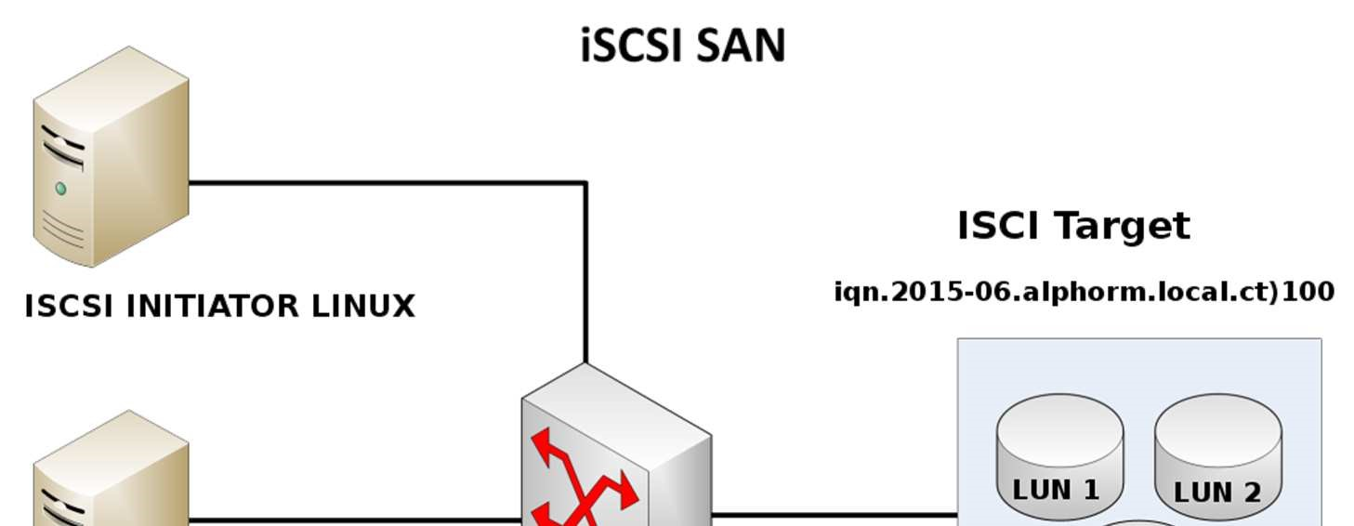
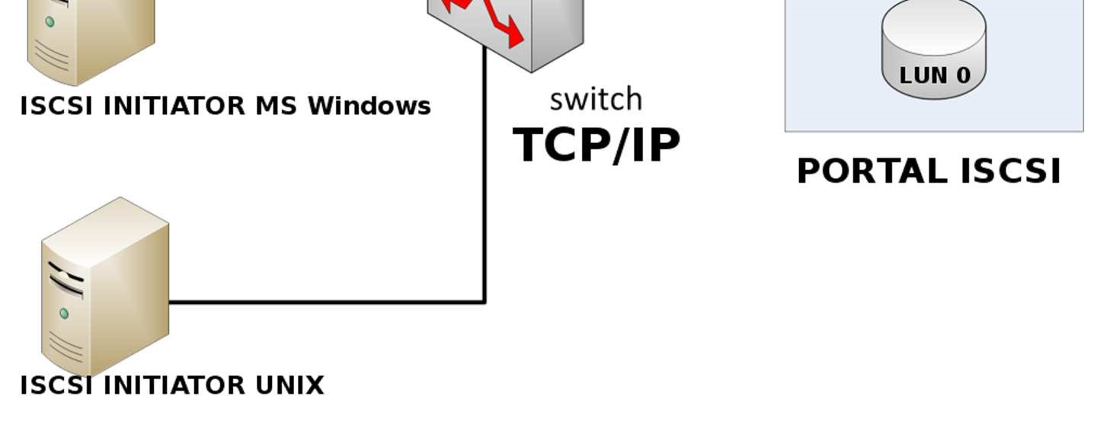
Il existe plusieurs types de SAN :
iSCSI Protocole de stockage en réseau basé sur le protocole IP. Transporte les commandes SCSI sur les réseaux IP.
Se composent de cible (LUN des disques) et d’initiateur
M SOUARE INGENIEUR SYSTEMES ET RESEAUX CERTIFIE CISCO ITQ
60

Slide 61
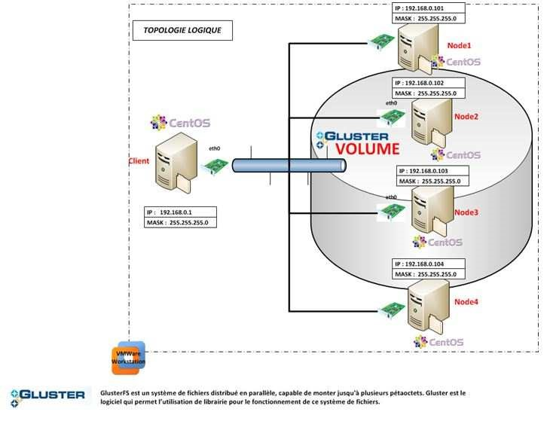
Glusterfs est un système de fichiers en cluster ou cloud.
Il permet d’agréger des volumes provenant de plusieurs types d’architecture NAS, SAN
Propose au client un seul volume
M SOUARE INGENIEUR SYSTEMES ET RESEAUX CERTIFIE CISCO ITQ
61

Slide 62
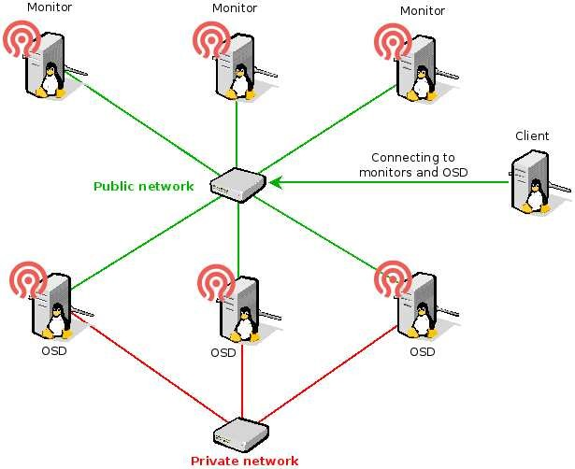
Ceph est une plate-forme de stockage conçue pour n’avoir aucun point de défaillance unique
•Cluster de FS distribué
•Idéal pour les applications qui nécessitent un stockage hautement disponible
•auto-réparant
M SOUARE INGENIEUR SYSTEMES ET RESEAUX CERTIFIE CISCO ITQ
62

Slide 63
Le LVM Logical Volume Manager
La gestion par volumes logiques : une méthode de gestion du stockage
La gestion par volumes logiques : des outils de gestion destinés au stockage sur des disques durs.
Le LVM ou Logical Volume Manager offre bien plus de flexibilité que le traditionnel partitionnement
Le LVM représente l'une des nombreuses formes de virtualisation du stockage, mais pas la seule.
On parle de Volume de stockage disponible et non plus de partition
M SOUARE INGENIEUR SYSTEMES ET RESEAUX CERTIFIE CISCO ITQ
63

Slide 64
Pourquoi utiliser le LVM?
Plus de flexibilité
Agrandissement et réduction
Il est possible d'agrandir ou réduire des volumes, mais lesfilesystemsinstallés dessus doivent prendre en charge cette opération.
Clichés (snapshots)
La création d'unsnapshotconsiste à prendre une « photo », un instantané du volume logique cible (ce qui est quasi-immédiat) et on commence alors à enregistrer les modifications apportées au volume logique cible.
Avantage dessnapshots, ils peuvent être utilisés comme une méthode de sauvegarde. Ils permettent de stocker une image statique d'un volume logique à un instant précis. Il faut comprendre une sauvegarde incrémentale
M SOUARE INGENIEUR SYSTEMES ET RESEAUX CERTIFIE CISCO ITQ
64

Slide 65
Volumes agrégés par bandes (striping)
Les volumes logiques peuvent être « stripés» sur un ensemble de volumes physiques, à l'instar du RAID 0.
Cette technique est utilisée pour améliorer les performances, mais rends plus vulnérable le volume à une panne de disque.
Miroir (mirroring)
Les volumes logiques peuvent être égalementmirrorés, à l'instar du RAID 1. Cette technique permet de se protéger contre une panne sur un disque dur.
M SOUARE INGENIEUR SYSTEMES ET RESEAUX CERTIFIE CISCO ITQ
65

Slide 66
Structure LVM
Structure
LVM
Partitions
sda1
sdb1
sdc1
sdd1
Groupe
de Volumes
M SOUARE INGENIEUR SYSTEMES ET RESEAUX CERTIFIE CISCO ITQ
66

Slide 67
Structure LVM
Partitions
sda1
sdb1
sdc1
sdd1
Groupe
de Volumes
Volume logique
Volume logique
Volume logique
M SOUARE INGENIEUR SYSTEMES ET RESEAUX CERTIFIE CISCO ITQ
67

Slide 68
Volumes logiques
LV0
LV1
LV2
/home /var /usr
M SOUARE INGENIEUR SYSTEMES ET RESEAUX CERTIFIE CISCO ITQ
68

Slide 69



Création
du LVM
•
Installation du LVM
#yum install lvm2
•
Création des partitions de type LVM
#fdisk/dev/sdc
•
Création des
volume physiques
#pvcreate /dev/sdb{1,2,3}
•
Création
du groupe de volumes
#vgcreatemon_vgroupe/dev/sdb{1,2,3}
Création des volume
•
logiques
#lvcreate –L 5G –n mon_lvolumemon_vgroupe
M SOUARE INGENIEUR SYSTEMES ET RESEAUX CERTIFIE CISCO ITQ
69

Slide 70



•
Vérifier et visualiser les volumes physiques
#
pvscan
#pvdisplay
Vérifier et visualiser
•
les
groupes de volumes
#vgscan
#vgdisplay
#vgdisplaymon_vgroupe
•
Vérifier et visualiser les
volumes logiques
#lvdisplay
#lvscan
M SOUARE INGENIEUR SYSTEMES ET RESEAUX CERTIFIE CISCO ITQ
70

Slide 71
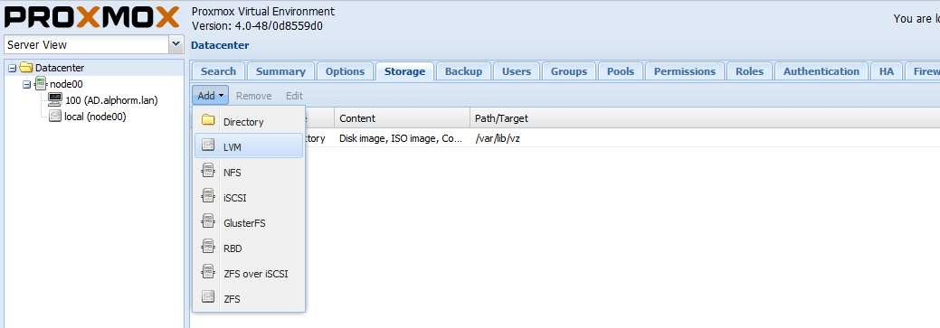
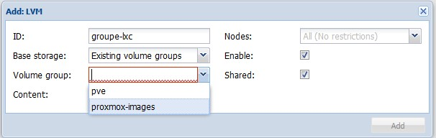
Connexion des Volumes avec Proxmox
M SOUARE INGENIEUR SYSTEMES ET RESEAUX CERTIFIE CISCO ITQ
71

Slide 72
Le modèle de stockage
Le ZFS
GRANDES capacités de stockage
Support natif du RAID :
RAID-0, RAID-1, RAID-Z (RAID-5 améliore, parités doubles ou triples)
Intégrité des données :
Les données et métadonnées ont de sommes de contrôle vérifiées à chaque lecture de bloc et mise à jour à chaque écriture
« Autoréparation » via les sommes de contrôle (si miroir) Réplication explicite, peut conserver jusque 3 copies des blocs
Répartition dynamique :
Distribue automatiquement les écritures à travers tous les périphériques
L’ajout d’un nouveau périphérique n’oblige pas la migration des données
Peut allouer les blocs de données sur les disques de façon proportionnelle à leurs performances
M SOUARE INGENIEUR SYSTEMES ET RESEAUX CERTIFIE CISCO ITQ
72

Slide 73
Compression/décompression à la volée
Gestion des quotas
Gestion de réservations d’espaces • Instantanés et clones
Envoi/Réception :
Permet d’échanger des instantanés pour les sauvegardes sur des systèmes distants
Déduplication :
Permet de détecter des données redondantes et ainsi économiser l’espace disque
M SOUARE INGENIEUR SYSTEMES ET RESEAUX CERTIFIE CISCO ITQ
73

Slide 74
M SOUARE INGENIEUR SYSTEMES ET RESEAUX CERTIFIE CISCO ITQ
74

Slide 75
M SOUARE INGENIEUR SYSTEMES ET RESEAUX CERTIFIE CISCO ITQ
75

Slide 76
M SOUARE INGENIEUR SYSTEMES ET RESEAUX CERTIFIE CISCO ITQ
76

